Slide 1
SVN und Maven
DecidR-Seminar
Aleksandar Tolev

Slide 2
Übersicht
SVN/Subversion
  Einführung in SVN
  Funktionsweise des SVN
  Tools
Maven
  Einführung in Maven
  Funktionsweise von Maven
  Vergleich zu ant und make
  Hudson

Slide 3
SVN/Subversion

Slide 4
Einführung in SVN
Geschichte des SVN
  Seit 2000 bei CollabNet in Entwicklung
  Seit 2004 erste stabile Version 1.0
  Akutellste Version: subversion 1.5
Anwendung des SVN
  Versionskontrolle von Dateien
  Mittel zur Bewertung von Entwicklern
  Datenlagerung in Repositorys für OpenSource Zwecke

Slide 5
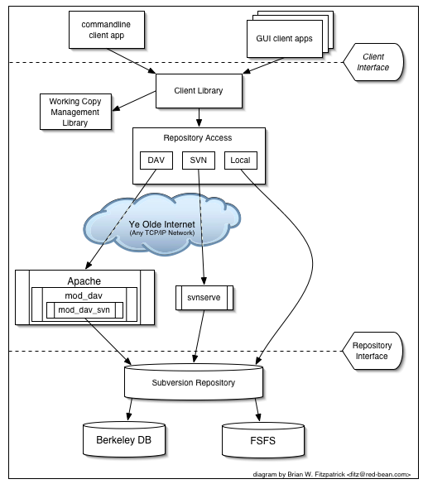
Funktionsweise

Slide 6
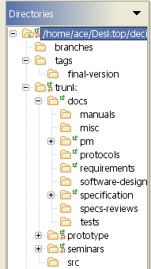

Organisation der Ordnerstruktur
4 Hauptordner
  Docs
  Prototype
  Seminars
  Src
Feinere Untergliederung
  Spezifikation
  Tests
  Einzelne Arbeitspakete
  usw.

Slide 7
Vergleich zu CVS
SVN | CVS
Änderungen sind atomar, d.h. commits finden ganz oder gar nicht statt | Verbindungsabbrüche führen zu inkonsistenten Zuständen
Dateien und Verzeichnisse können verschoben werden ohne die Versionsgeschichte zu verlieren | Bei Verschiebung von Dateien oder Verzeichnissen geht die Versionsgeschichte verloren
Binärdateien können behandelt werden | Schlechte Verwaltung von Binärdateien

Slide 8
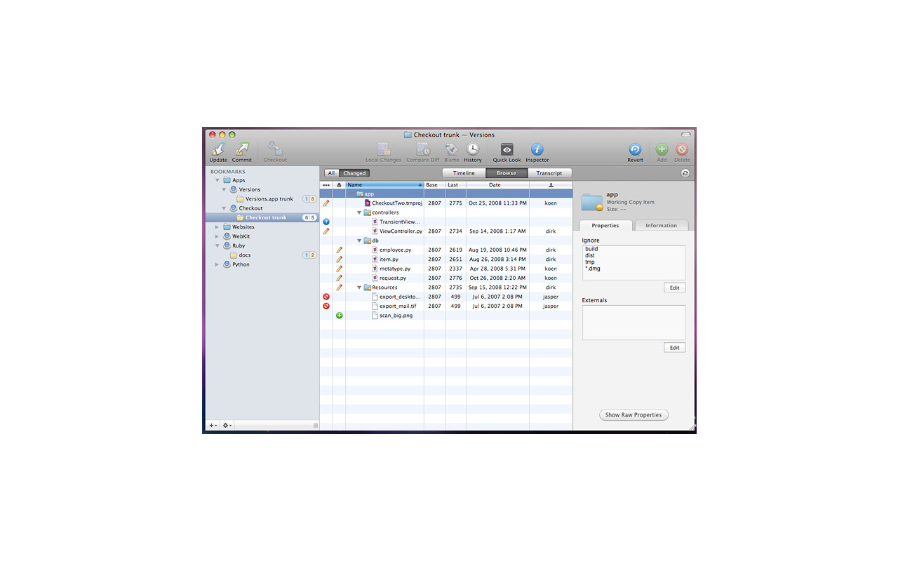
Versions
Client für Mac OS
  http://versionsapp.com/

Slide 9
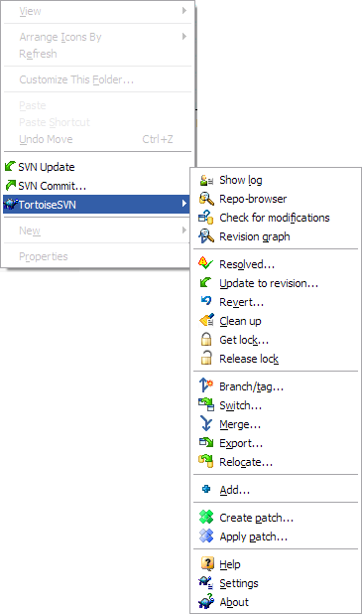
Tortoise SVN
Client für Windows
  Keine Oberfläche
  Context Menü
  Ordnerbezogen
  Alle Funktionen verfügbar
  Jeder Ordner kann für
  das SVN benutzt werden
  Einfache Bedienung
  http://tortoisesvn.tigris.org

Slide 10
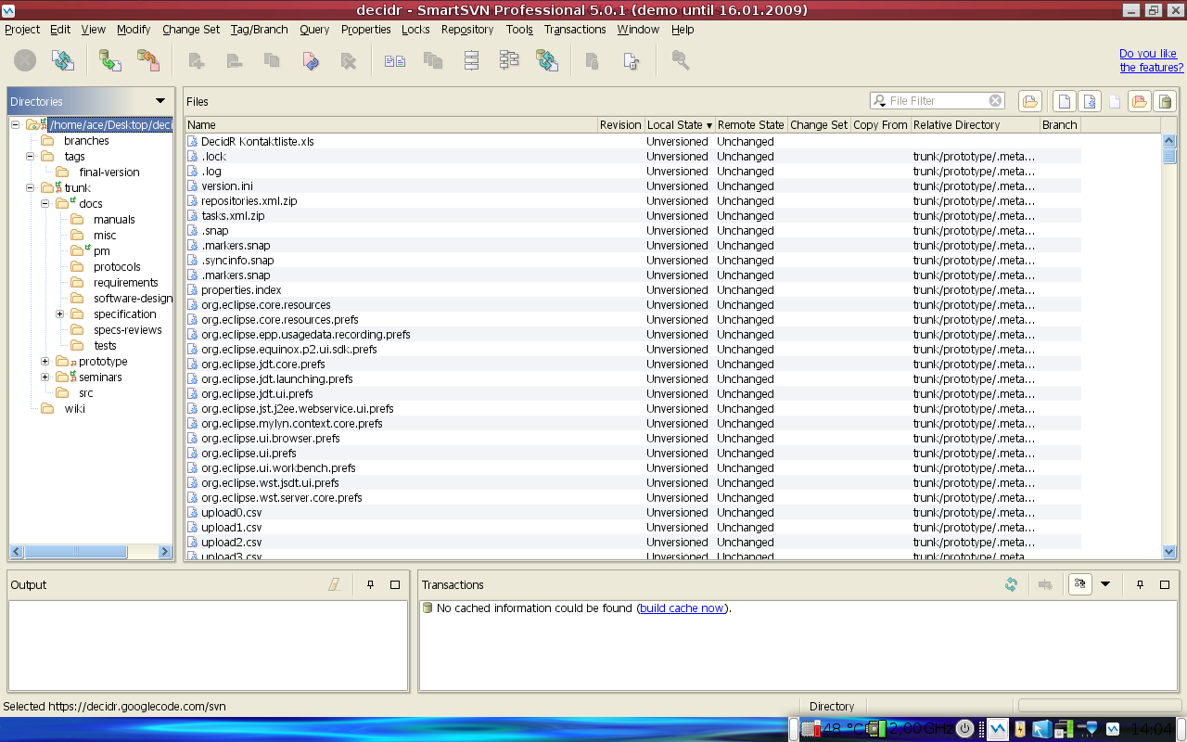
SmartSVN
Plattformunabhängige Software
  http://www.syntevo.com/smartsvn/index.html

Slide 11
Maven

Slide 12
Einführung in Maven
Jüdische Bedeutung meyvn = Experte
Apache Jarkata Turbine Project
  Unterschiedliche Projekte mit unterschiedlichen Ant build files
  Wunsch nach Einheit und Standard
  Maven
  Vereinfachung des Build-Prozesses
  Einheitliches Build-System
  Qualitätsinformationen zum Projekt
  Richtlinien
  Transparente Migration
Convention over Configuration

Slide 13
Grundsätze und Eigenschaften
pom.xml
  Konfigurationen bezüglich des Projektes
settings.xml
  Konfigurationen bezüglich des Repositorys
.m2-Ordner
  Lokales Repository
  Speicherung der Dateien
Zentrales Repository
Plugin basiert

Slide 14
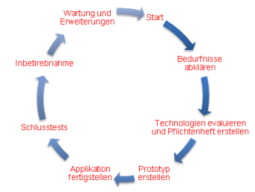
Software-Lebenszyklus

Slide 15
Phasen
Die wichtigsten Phasen sind:
  Compile
  Test
  Package
  Install
Weitere Phasen können durch Plugins hinzugefügt werden:
  Validate
  Integration-test
  Verify
  Deploy
Zusätzliche Features:
  Site
  Clean

Slide 16
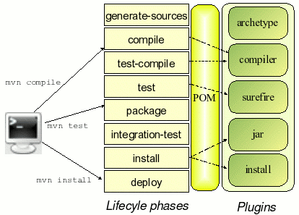
Funktionsweise von Maven

Slide 17
Vergleich zu ant und make
Maven | ant | make
pom.xml | build.xml | Makefile (Shellskript)
settings.xml | - | -
Wenig Literatur | Viel Literatur | Viel Literatur
Lange Einarbeitungszeit | Schnelle Einarbeitungszeit | Schnelle Einarbeitungszeit
Zentrale Verwaltung von Bibliotheken | Dezentrale Verwaltung von Bibliotheken | Dezentrale Verwaltung von Bibliotheken
Leichte Erweiterbarkeit | - | -
Einheitliche Struktur | Unterschiedliche Struktur | Unterschiedliche Struktur

Slide 18
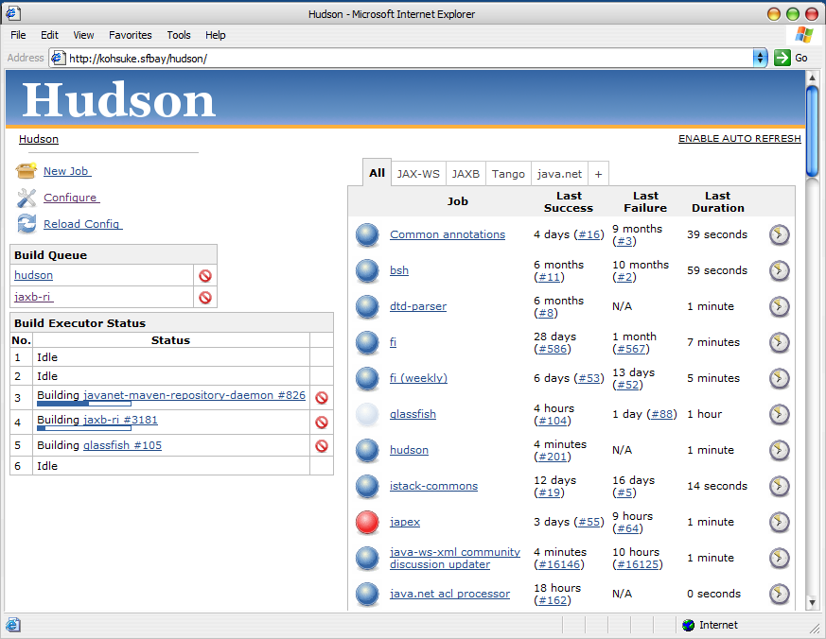
Hudson
Continuous Integration
Maven Unterstützung
Java-basiert
Automatische Neu-
bildung und testen
eines Projektes
1 mal am Tag gebaut
Email, falls Build instabil
Rollback bei Fehler
Einfache Installation
Frühe Fehlerer-
kennung

Slide 19
Zusammenfassung
SVN ist ein häufig benutztes Tool in großen Projekten
Fast unverzichtbar
Maven bietet eine automatisierte Methode des Bauens an
Neben ant und make ein Hauptbuild-Tool
Findet zukünftig häufiger Gebrauch

Slide 20
End Of Document

